Slide 1
BIENVENIDA A ALUMNOS DE PRIMERO

Slide 2
Recursos web
Acceso a servicios de la UVa como alumno:
  Gestión de trámites académicos (Sigma)
  Planes de estudio: asignaturas, guías,…
  Encuesta docente
  Descarga de Software
Correo UVa
Campus vitual MOODLE …
Web UVa:
www.uva.es
Web ETSIIAA:
www.uva.es/etsiiaa/
Información general ETSIIAA
Horarios, Fechas de exámenes, …
Normativa ETSIIAA: Trabajos fin de carrera,…
Actividades ETSIIAA: Cursos, conferencias,…
Premios, Concursos
Ofertas de empleo ….

Slide 3
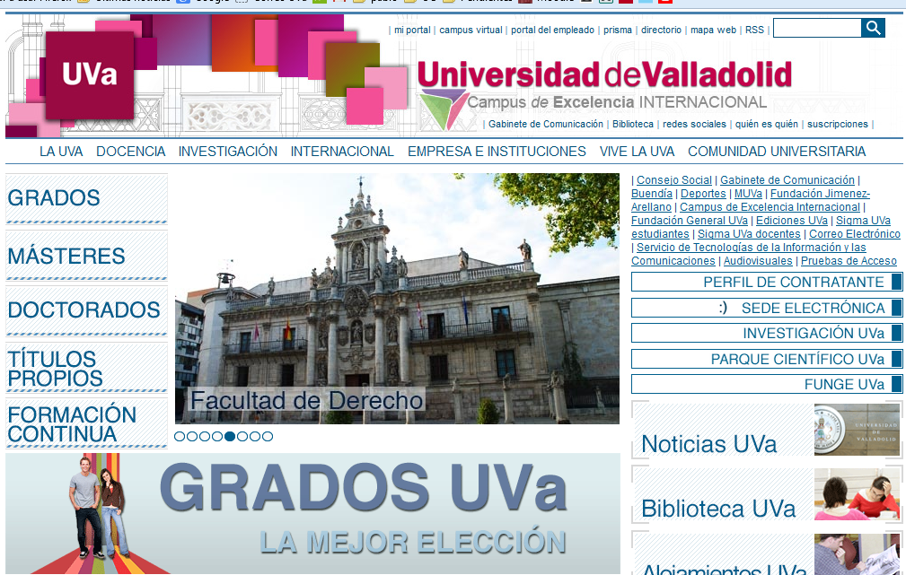
www.uva.es
mi portal: Acceso a servicios como alumno/a de la UVa

Slide 4
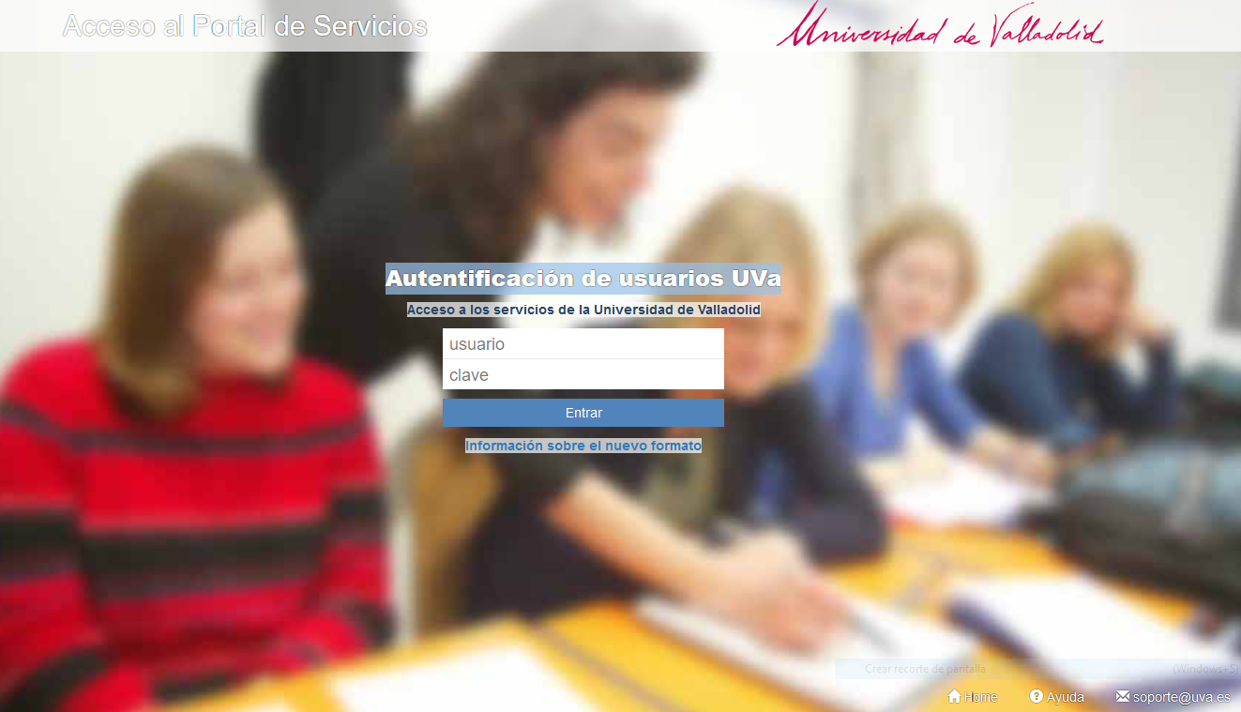
Requiere identificación
El campo usuario se compone de e+ocho dígitos NIF+Letra NIF (Ejemplo: e09876543k).
Si no posee NIF, el usuario tiene formato u+ocho dígitos+letra.

Slide 5
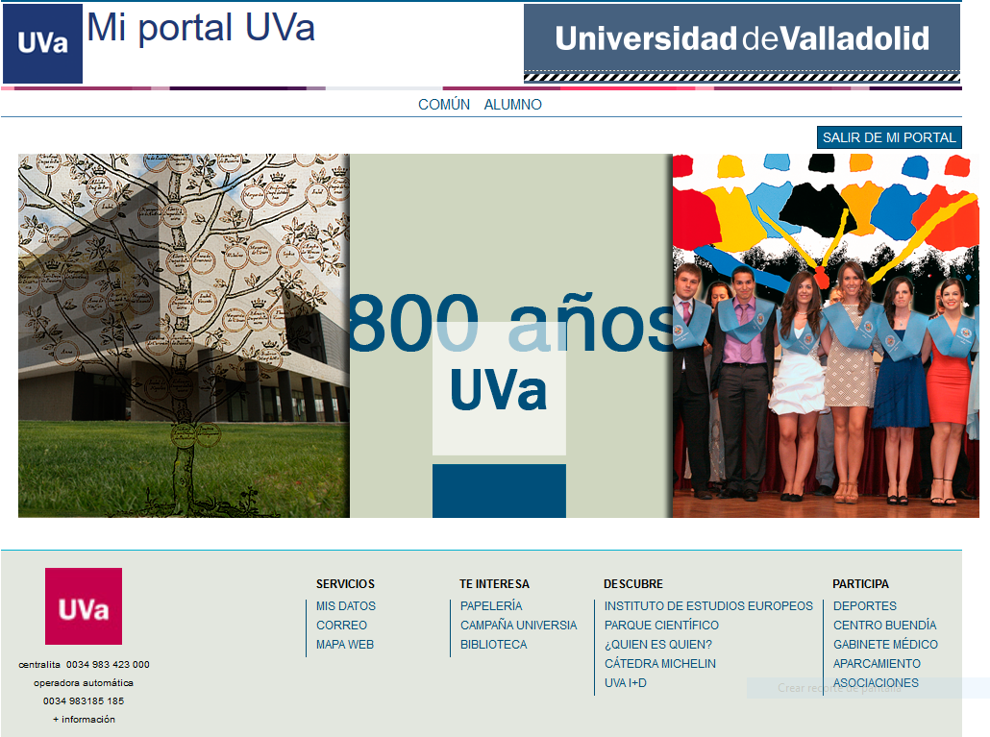
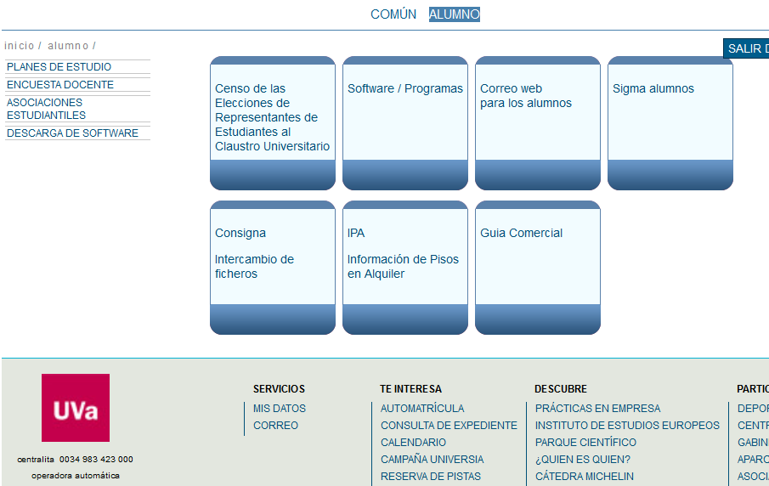

Slide 6
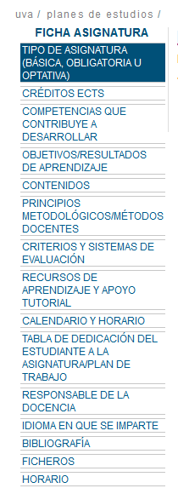
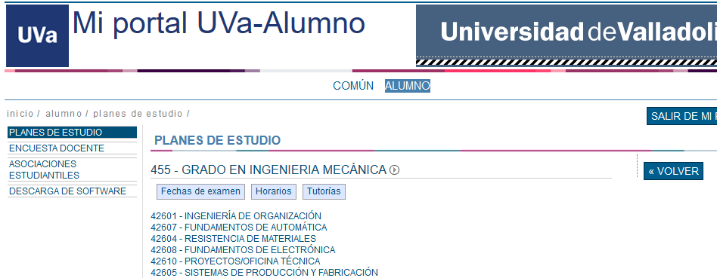

Slide 7
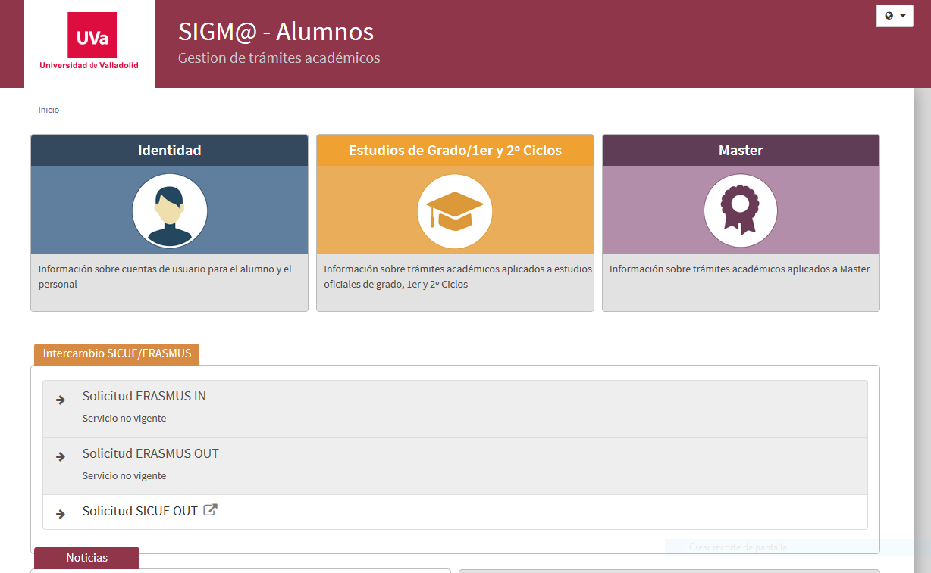
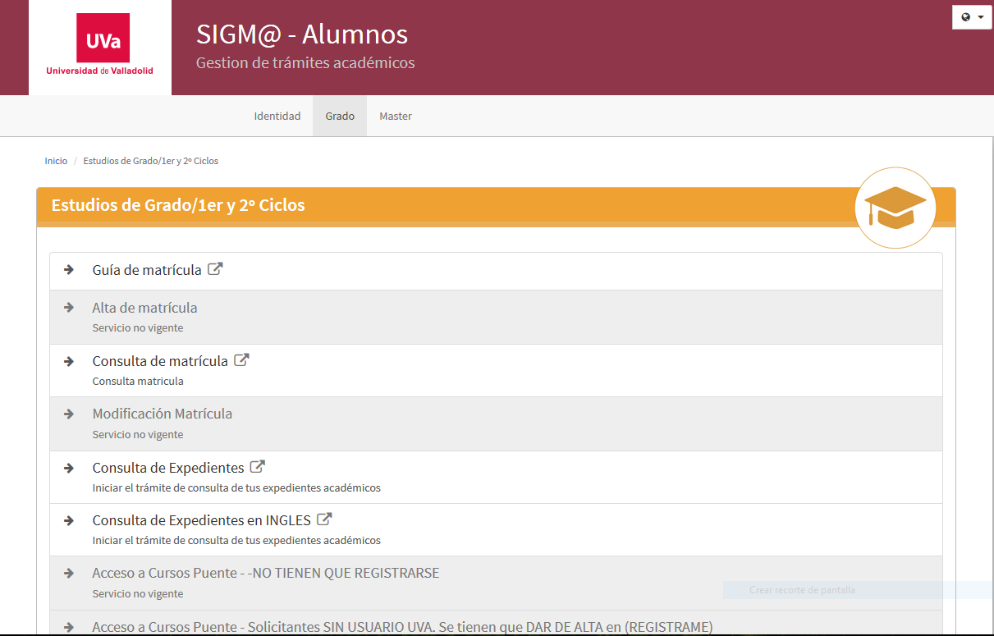

Slide 8
Correo UVa: www.uva.es

Slide 9
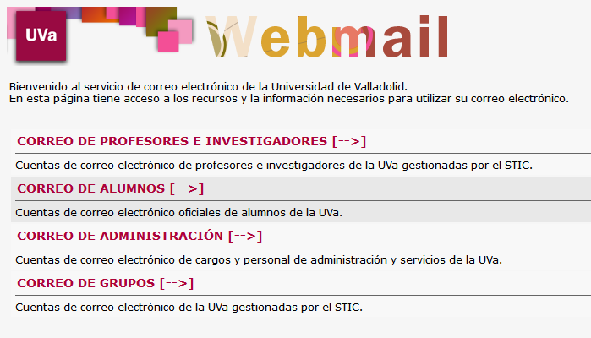

Slide 10
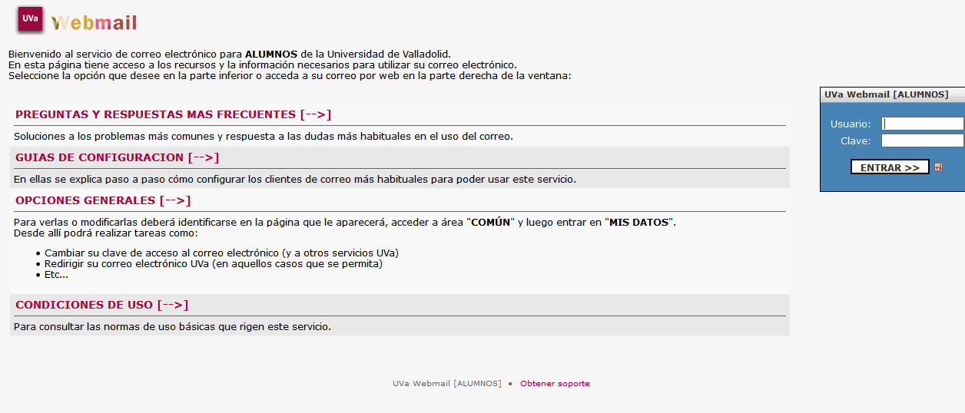
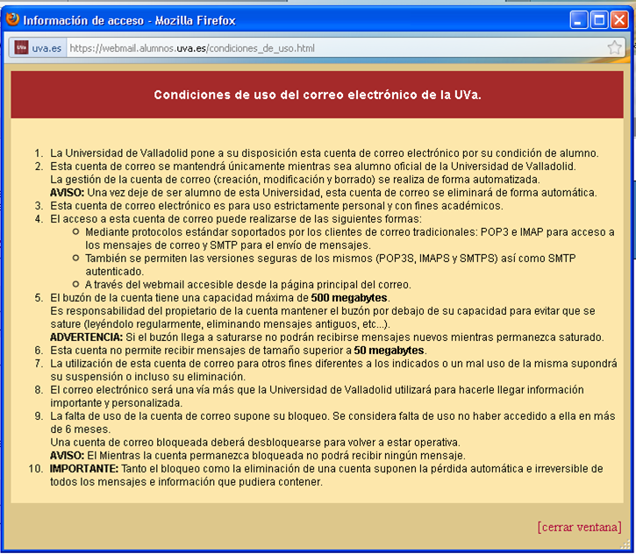

Slide 11
Campus virtual (Moodle)

Slide 12
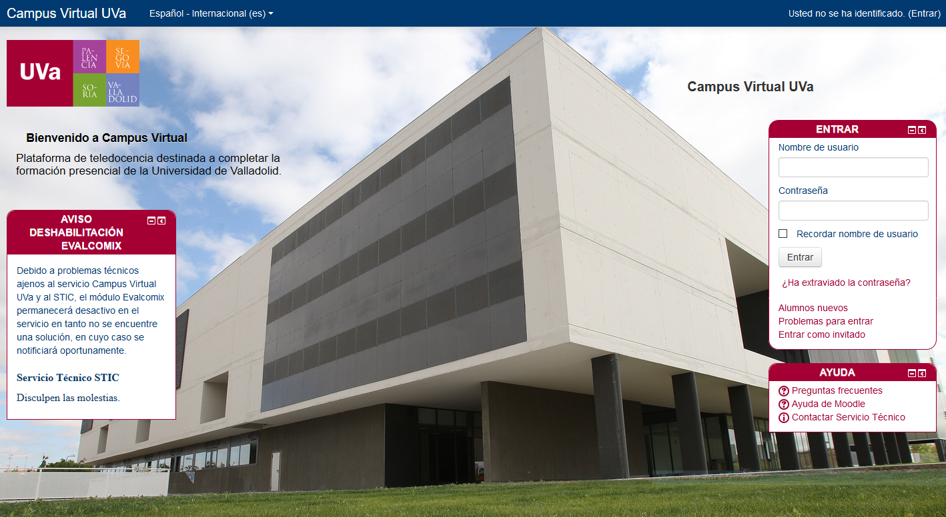
Campus virtual (Moodle)
http://campusvirtual.uva.es/

Slide 13
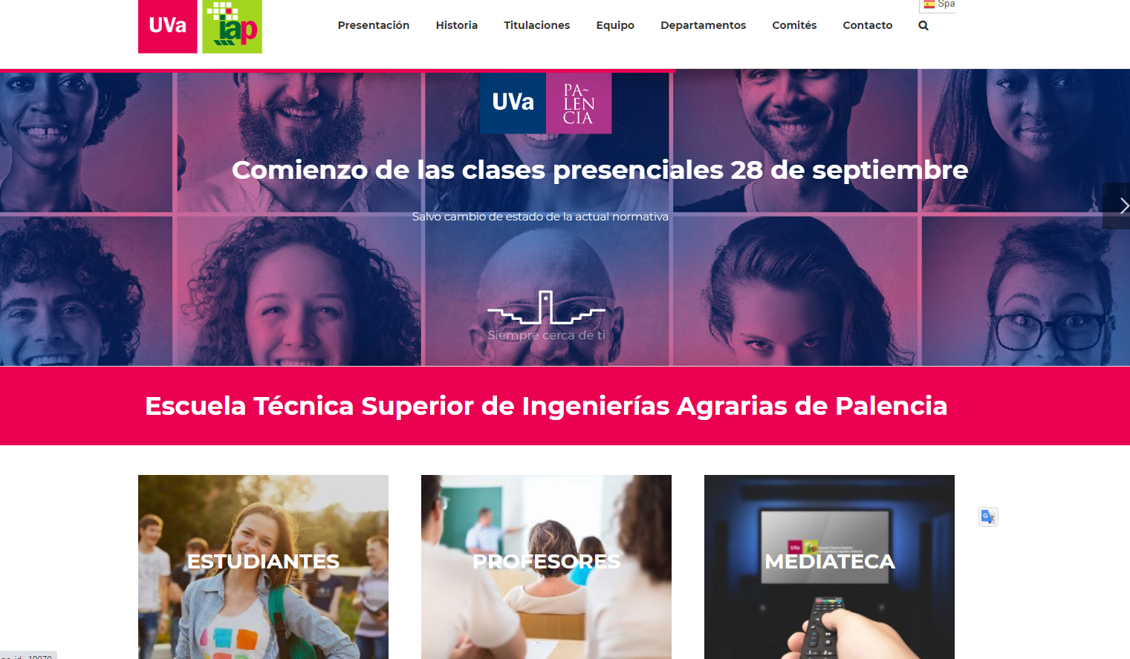
Web de la Escuela: www.uva.es/etsiiaa/

Slide 14
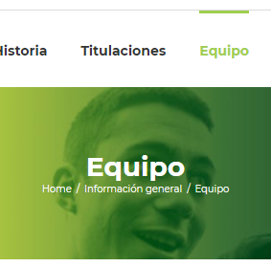
Web de la Escuela: www.uva.es/etsiiaa/
EQUIPO DIRECTIVO
Director
Joaquín Navarro
Secretario Académico
José Reque
Subdirector de Ordenación Académica. Jefe de Estudios
Almudena Gómez
Subdirector de Relaciones Externas
José Luis Marcos
Subdirector Investigación, TFC y Prácticas de Empresa
Milagros Casado
Subdirectora de Relaciones Internacionales y Estudiantes
Pablo Martín

Slide 15
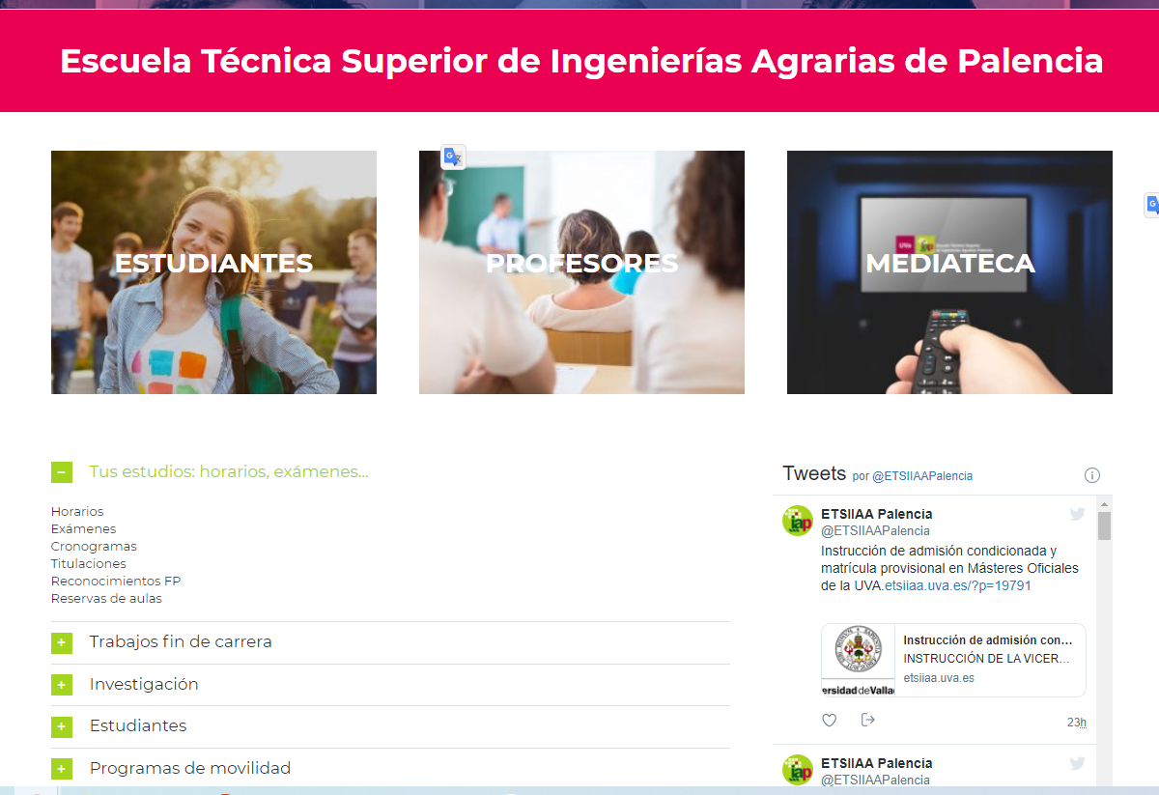
Horarios, calendario de exámenes, etc…
www.uva.es/etsiiaa/

Slide 16
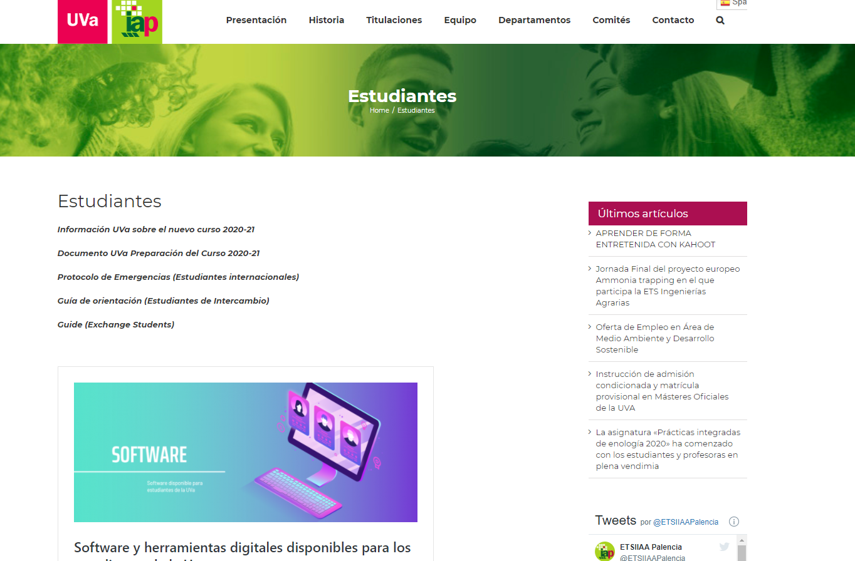
Horarios, calendario de exámenes, etc…
www.uva.es/etsiiaa/

Slide 17

Horarios, calendario de exámenes, etc…
www.uva.es/etsiiaa/

Slide 18
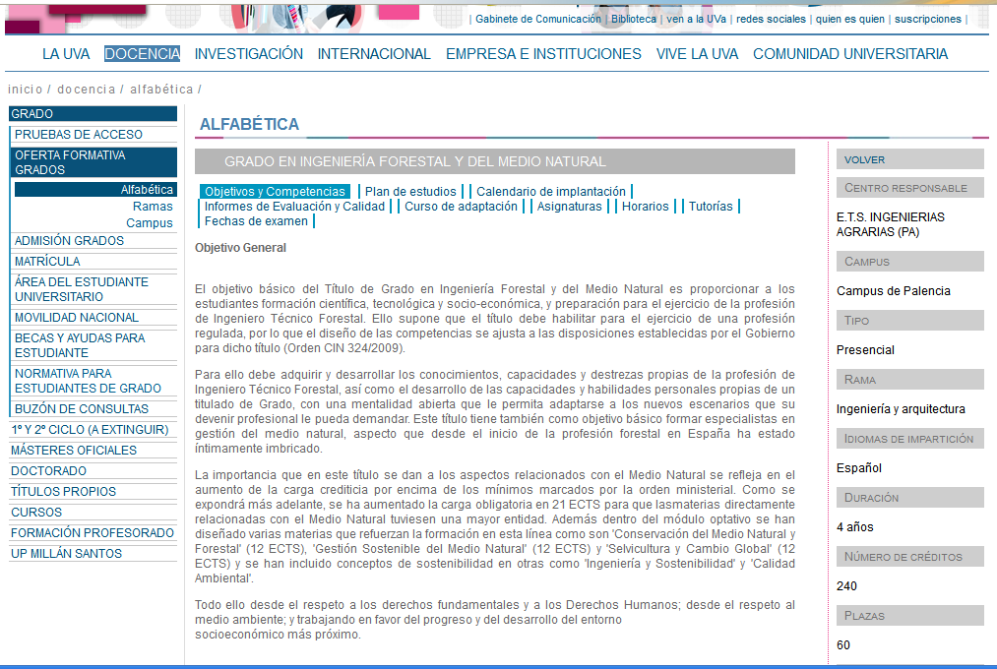

Slide 19
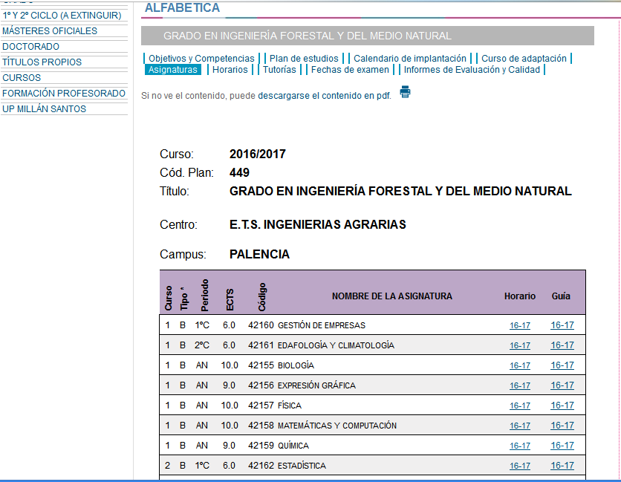

Slide 20
NORMATIVA DE INTERÉS
http://www.uva.es/export/sites/uva/2.docencia/2.01.grados/2.01.08.normativagrados/
REGLAMENTO DE ORDENACIÓN ACADÉMICA (ROA)
NORMATIVA DE PROGRESO Y PERMANENCIA
NORMATIVA DE MATRÍCULA Y DEVOLUCIÓN DE PRECIOS PÚBLICOS
NORMATIVA DE RECONOCIMIENTO Y TRANSFERENCIA DE CRÉDITOS
NORMATIVA DE RECONOCIMIENTO DE OTRAS ACTIVIDADES
NORMATIVA DE RECONOCIMIENTO ENTRE FORMACIÓN PROFESIONAL Y GRADO
…

Slide 21
Reglamento de Ordenación Académica (ROA)
http://www.uva.es/export/sites/uva/2.docencia/2.01.grados/2.01.08.normativagrados/_documentos/Reglamento-de-ordenacion-academica.pdf
Regula el Plan de Ordenación Docente
Describe las
“normas de juego” de la actividad docente en la Universidad
Regula las guías docentes de las asignaturas y las acciones tutelares
Regula la evaluación:
Principios que deben seguirse
Cómo deben desarrollarse las pruebas de evaluación
Qué es el plagio y cómo se sanciona
Cómo deben comunicarse las calificaciones
Cómo se debe lleva a cabo las revisiones
Cómo se gestionan las reclamaciones…

Slide 22
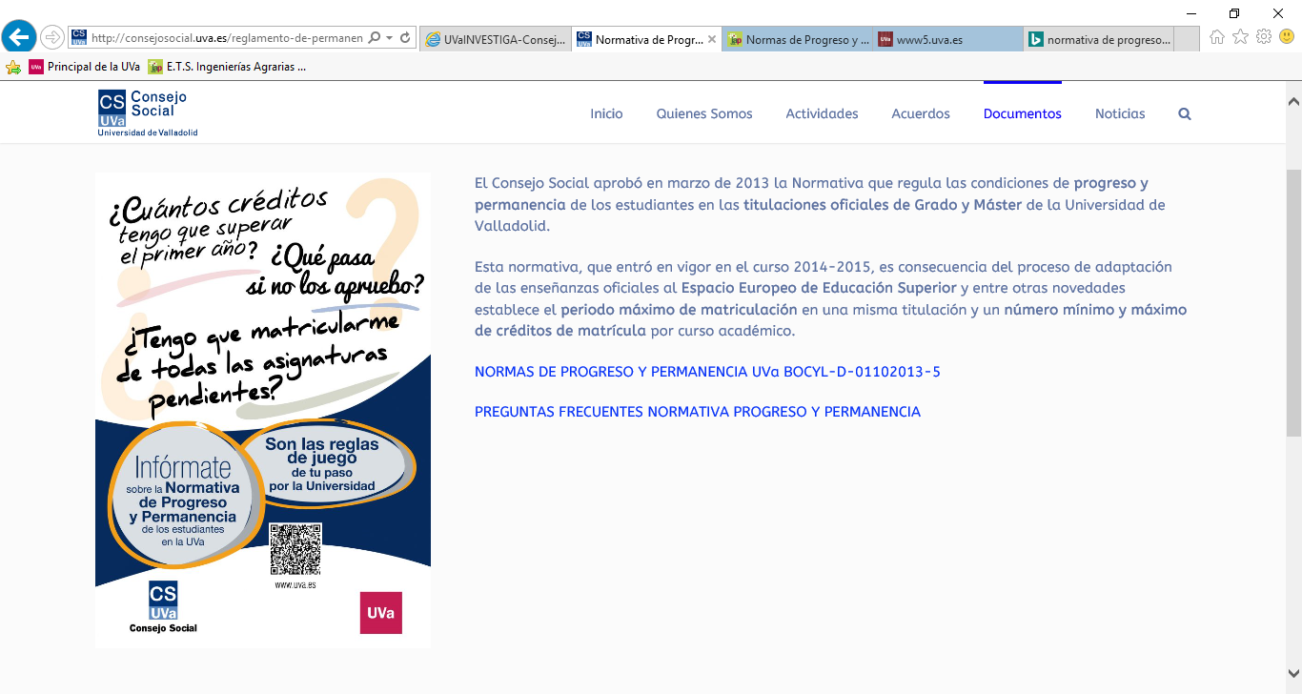
¿Qué es la Normativa de Progreso y Permanencia en la Universidad?
La dedicación al estudio: modalidades de matrícula
Regula el tiempo que un estudiante puede estar matriculado en la universidad en una misma titulación
Regula el rendimiento académico exigible al estudiante
http://www.uva.es/export/sites/uva/2.docencia/2.01.grados/2.01.08.normativagrados/_documentos/Normativa-Permanencia-Uva-BOCyL.pdf
http://consejosocial.uva.es/wp-content/uploads/2016/06/PREGUNTAS-FRECUENTES-NORMATIVA-PROGRESO-Y-PERMANENCIAS.pdf

Slide 23
Dedicación al estudio
A TIEMPO COMPLETO
Régimen ordinario de los estudiantes
A TIEMPO PARCIAL
Bajo solicitud y causas justificadas
CAUSAS DE MATRÍCULA A TIEMPO PARCIAL (ROA)
Actividad laboral
Atención familiar
Deportista de alto nivel
Grado de discapacidad física, sensorial o psíquica reconocida
Situación extraordinaria

Slide 24
¿ De cuántos créditos debo matricularme?
A TIEMPO COMPLETO
Alumno de 1º Grado 60 ECTS
Otros cursos mínimo 36 y máximo 90
A TIEMPO PARCIAL
Alumno de 1º Grado 30 ECTS
Otros cursos mínimo 24 y máximo 36

Slide 25
¿Cuántos créditos tengo que superar el primer año de permanencia en la UVa?
Los estudiantes a tiempo completo tienen que superar 12 créditos y 6 si son a tiempo parcial, sin incluir los reconocidos por estudios previos o por actividades universitarias.
¿Qué pasa si no apruebo 12 créditos el primer año?
Se deberán abandonar los estudios, aunque se podrá iniciar otros en la Universidad de Valladolid siguiendo el procedimiento general de ingreso.

Slide 26
¿ Tengo obligación de matricularme de las asignaturas que tengo pendientes?
Sí, es obligatorio matricularse en primer lugar de las asignaturas básicas u obligatorias pendientes de cursos anteriores
Los estudiantes en programas de movilidad nacional o internacional quedarán exentos del cumplimiento de este requerimiento durante el curso académico en el que tenga lugar la estancia por movilidad en la universidad de destino.

Slide 27
¿Puedo estar matriculado en la UVa tantos años como quiera?
No, si estás estudiando un Grado de 4 años el número máximo de permanencia serán 8 años, a tiempo completo
En los programas de estudios conjuntos el número máximo de años de permanencia será el doble del número de años contemplados para la consecución de ambos títulos

Slide 28
¿De cuántas convocatorias dispongo para aprobar una asignatura?
La matrícula da derecho a dos convocatorias anuales por asignatura.
Aunque no hay límite de convocatorias, el número total de ellas viene marcado por la permanencia.

Slide 29
¿Se puede superar el número máximo de años de permanencia?
Sí, pero únicamente cuando quede un máximo de 18 ECTS o el TFG para concluir la titulación, en estos supuestos se concederá automáticamente un año más.

Slide 30
REPRESENTACIÓN ESTUDIANTIL
DELEGADO Y SUBDELEGADO DE CLASE (REPRESENTANTES DE CLASE)
COMITÉS DE TÍTULOS
DELEGACIÓN DE ALUMNOS DE LA ETSIIAA => REPRESENTANTE DE CENTRO
JUNTA DE CENTRO
CLAUSTRO UNIVERSITARIO
¡¡ELECCIONES DE DELEGADOS
de Clase esta semana!!

Slide 31
MOVILIDAD ACADÉMICA
MOVILIDAD EXTRANJERO (http://www.relint.uva.es/) (12 meses máx GRADO)
ERASMUS - INTERNACIONAL ESTUDIOS
Haber superado 90ECTS al inicio de la movilidad
Requisito del idioma
Solicitud de la ayuda ERASMUS (solic. Octubre curso anterior)
ERASMUS PRÁCTICAS (abierta todo el año): mínima de 2 meses y máxima de 12, financiación máxima 3 meses
SICUE (Sistema de Intercambio entre Centros Universitarios Españoles) http://www.uva.es/sicue
Grados: solicitud (45ECTS superados y 30ECTS Matriculados); (solic. Aprox. Febrero)

Slide 32
PROGRAMA DE ORIENTACIÓN Y ACCIÓN TUTORIAL MENTOR-IAP
Establecimiento de grupos
Primeras reuniones
Dudas sobre la normativa
Dudas sobre funcionamiento tutorías
Dudas sobre e-mail UVa,
etc…

Slide 33
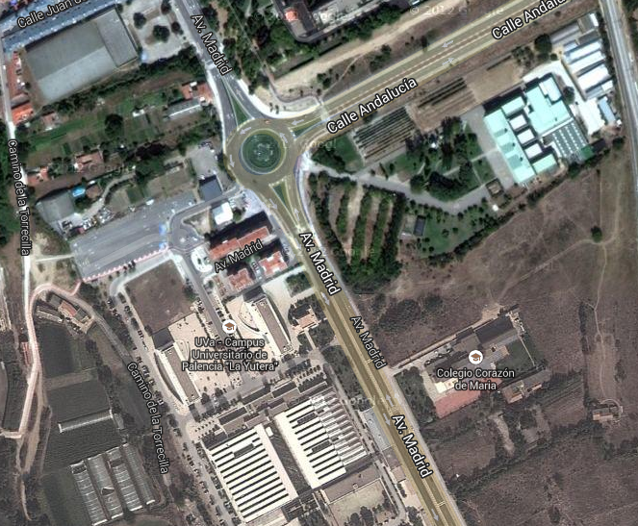

El Campus de la Yutera
EDIFICIO PRINCIPAL
EDIFICIO E
UGI: Unidad de Gestión Integrada
AULARIO

Slide 34
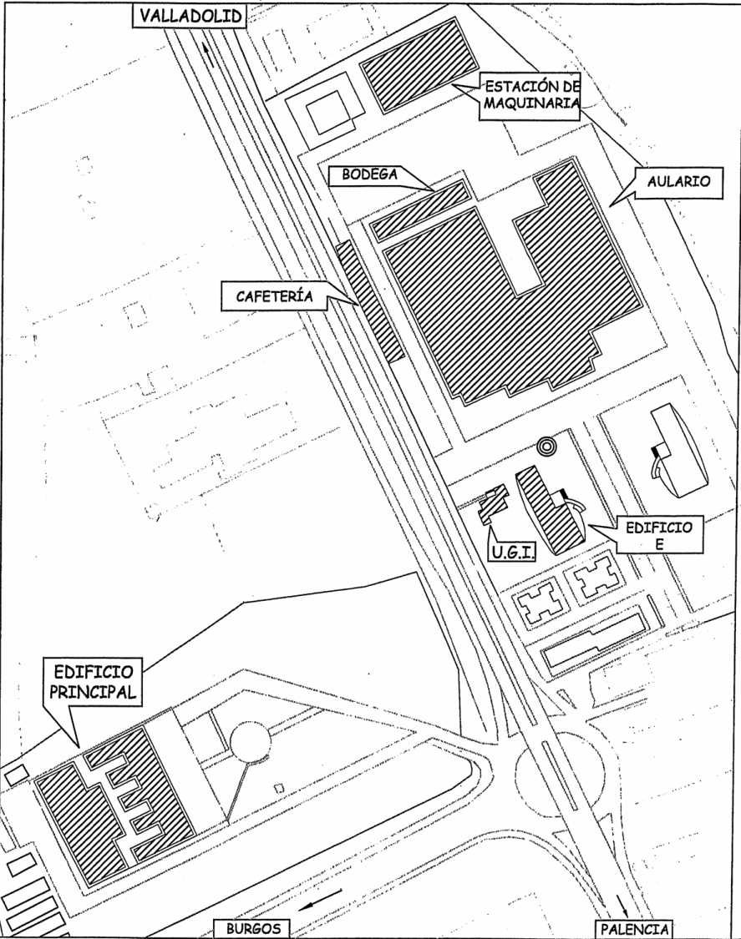

Campus

Slide 35
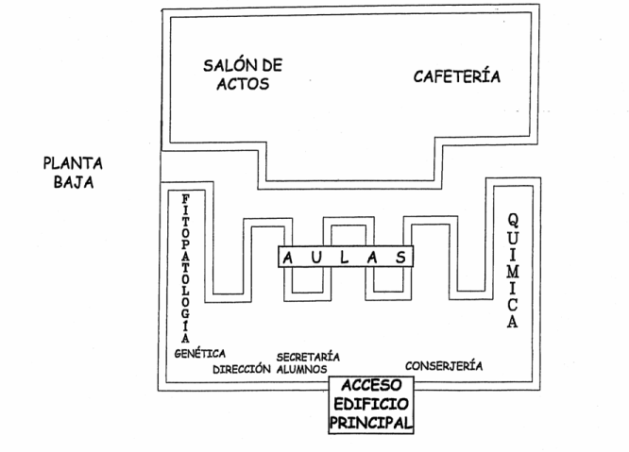
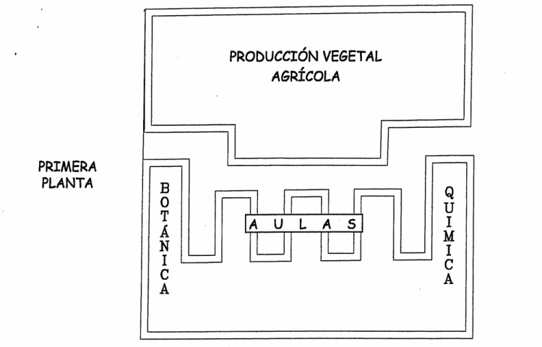
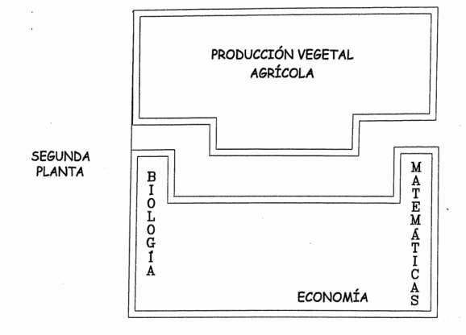

Edificio principal (edificio verde)
Reprografía
Aula 33
Aula 36

Slide 36
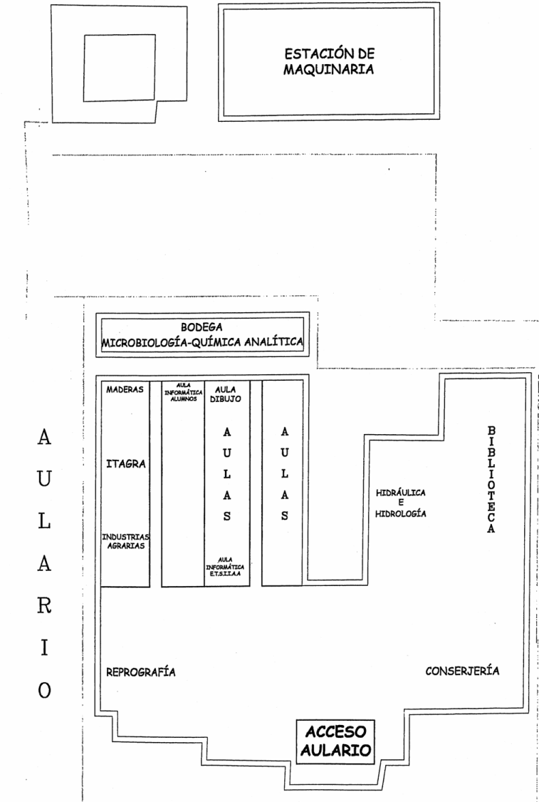
Aulario

Slide 37
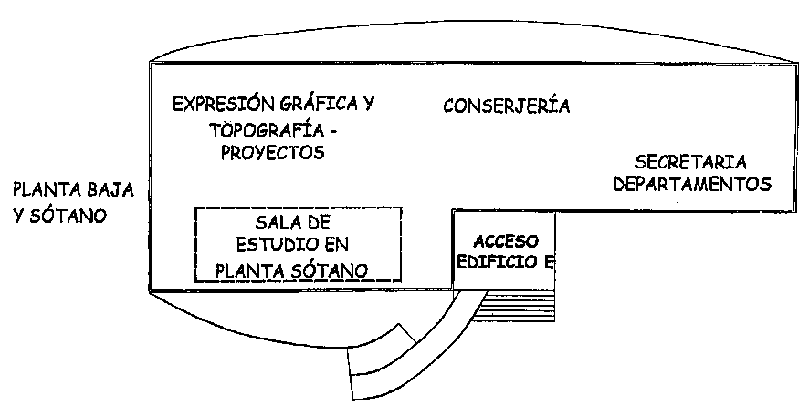
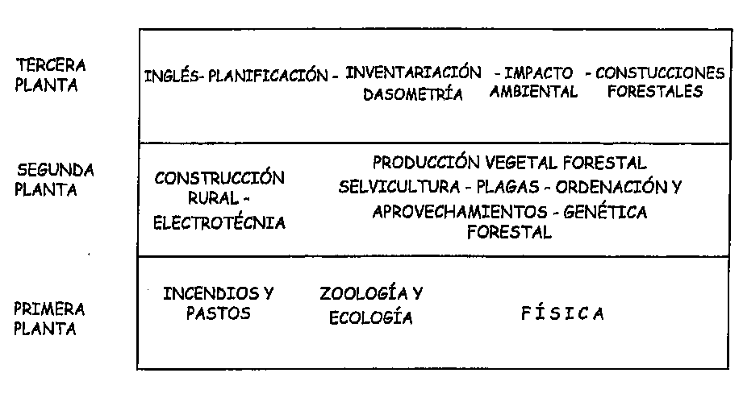
Edificio E

